Slide 1
Plantenkennis periode 2
Snijbloemen
Leerjaar 2

Slide 2
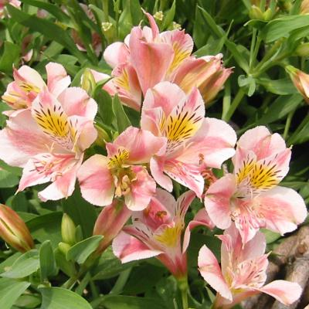
Alstroemeria cultivars
ALSTROEMER I A CEAE
incalelie
cultuurvariëteit

Slide 3
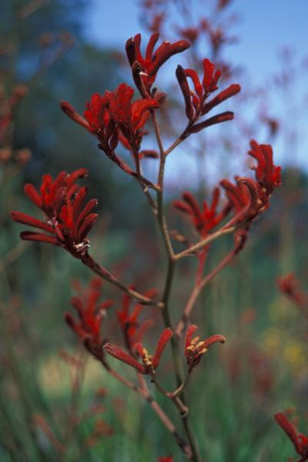
Anigozanthos flavidus
HAEMODORACEAE
kangaroepootje
geelachtig

Slide 4
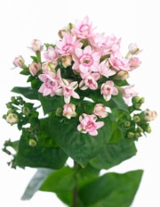
Bouvardia cultivars
RUBIACEAE
bouvardia
cultuurvariëteit

Slide 5
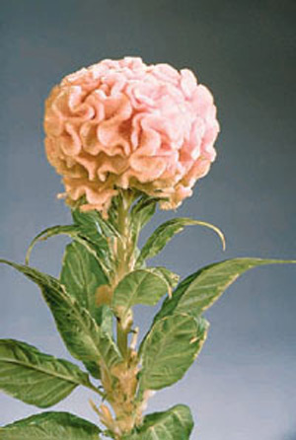
Celosia ‘Cristata Groep’
AMARANTHACEAE
hanekam
zilverwit, met kam

Slide 6
Celosia ‘Plumosa Groep’
AMARANTHACEAE
pluimhanekam
zilverwit, met pluim

Slide 7
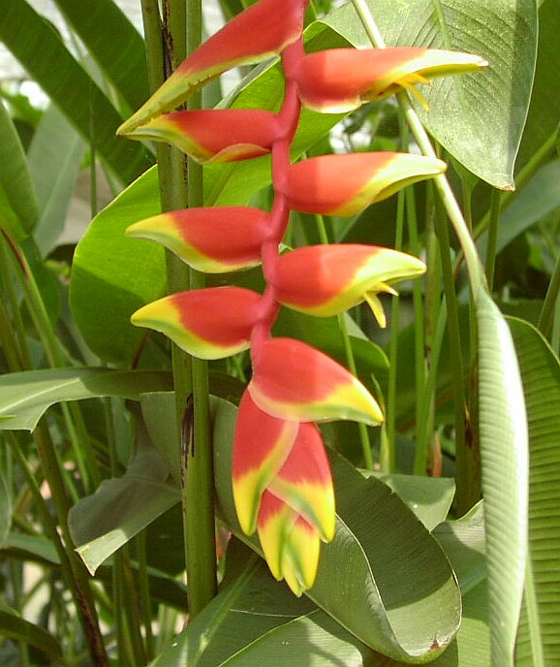
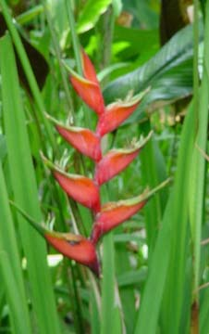
Heliconia cultivars
STRELITZIACEAE
heliconia

Slide 8
Kniphofia cultivars
ASPHODELACEAE
cultuurvariëteit
vuurpijl

Slide 9
Matthiola incana
BRASSICACEAE
grijs
violier

Slide 10
Mentha cultivars
cultuurvariëteit
Munt

Slide 11
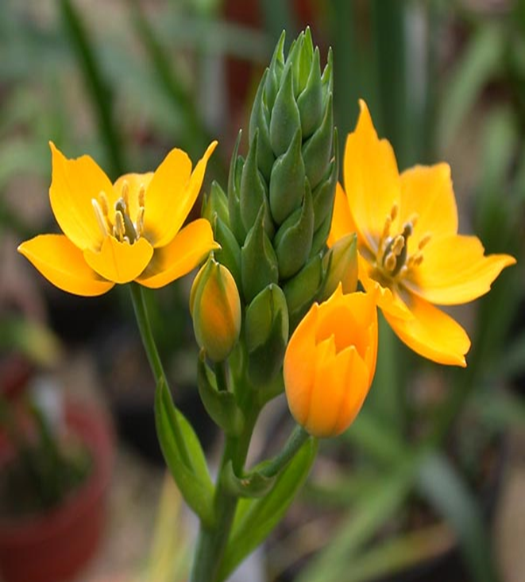
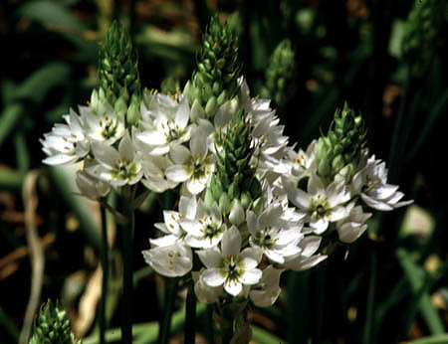
Ornithogalum thyrsoides
zuidenwindlelie
pluimvormig, vogelmelk

Slide 12
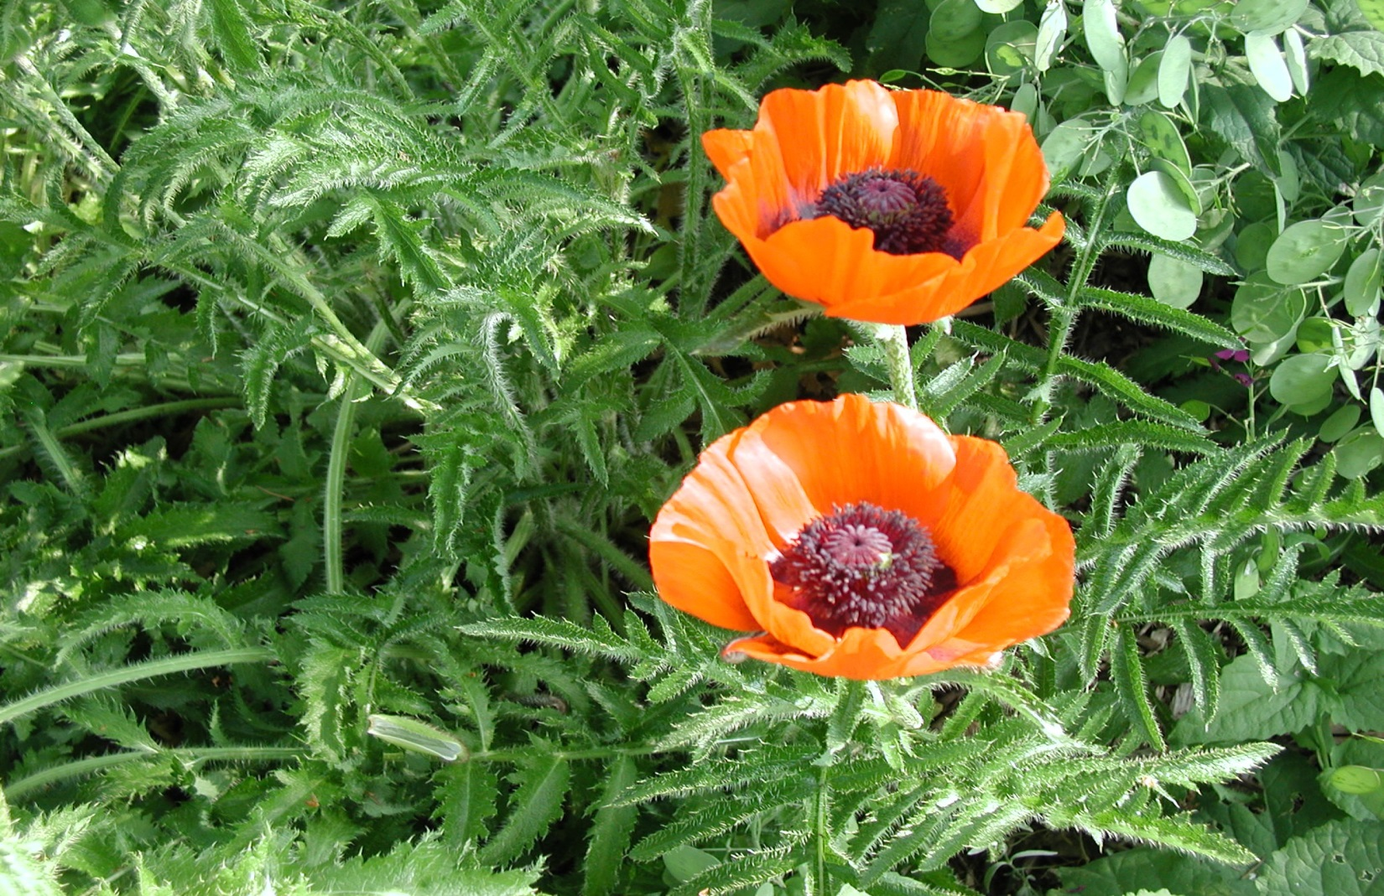
Papaver orientale
PAPAVERACEAE
slaapbol, oosterse papaver
oosters

Slide 13
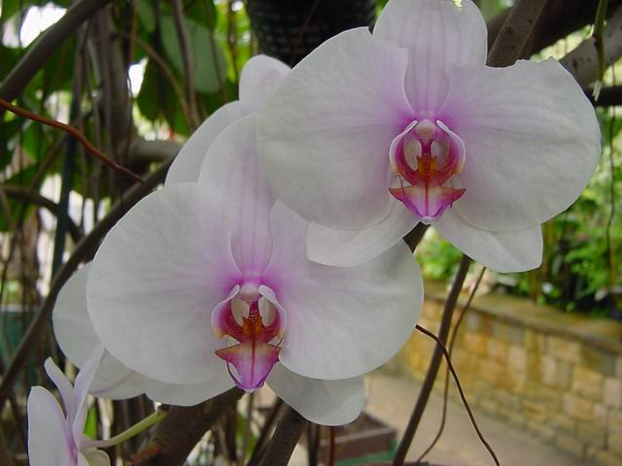
Phalaenopsis cultivars
ORCHIDACEAE
nachtvlinder, orchidee
cultuurvariëteit

Slide 14
Phlox
POLEMONIACEAE
vlambloem
pluimvormig

Slide 15
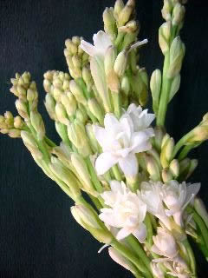
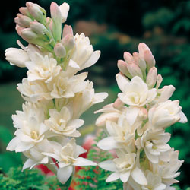
Polianthus tuberosa
AGAVACEAE
knolvormig
tuberosa

Slide 16
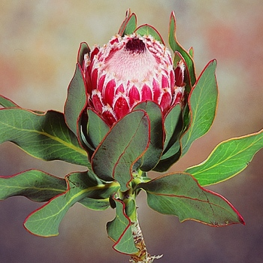
Protea
PROTACEAE
suikerbossie
baarddragend

Slide 17
Saponaria
salie

Slide 18
Sarracenia alata

Slide 19
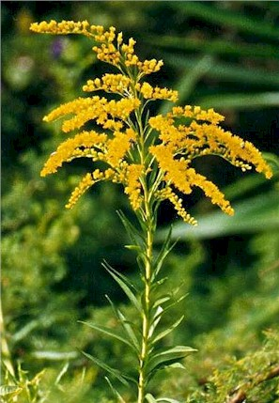
Solidago
ASTERACEAE
guldenroede

Slide 20
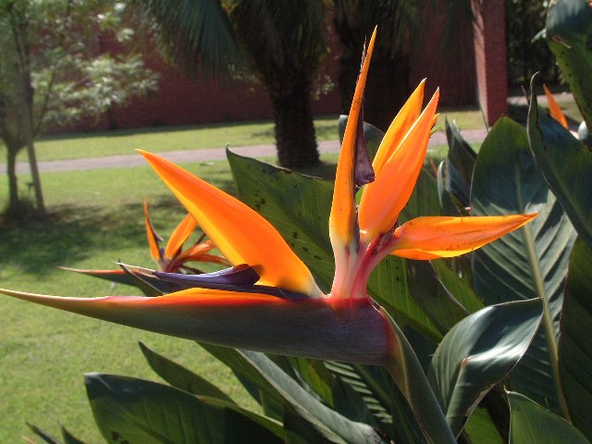
Strelitzia reginae
STRELITZIACEAE
paradijsvogelbloem
koningin

Slide 21
Zantedeschia aethiopica
ARACEAE
Arondskelk, calla
uit Ethiopia

